Slide 1
日常开发中的常用技巧
后端技术分享
分享人：王浩宇 2020.12.15

Slide 2
目录
content
创建和销毁对象
1
静态工厂方法，
构建器，
单例模式实现，
避免创建不必要的对象
消除过期对象的引用
2
对于所有对象都通用的方法
覆盖 equals，
hashCode，
toString，clone，Comparable 时应该注意哪些问题
3
Arthas
常用于解决：
我改的代码为什么没有执行到？
线上无法 debug？
想知道某个方法的返回值？
性能底下时，怎么定位问题？

Slide 3
第一部分
创建和销毁对象
静态工厂方法，构建器，单例模式实现，避免创建不必要的对象等

Slide 4
第一条 考虑用静态方法代替构造器
优势：
它们有名字
不必在每次调用它们的时候都创建一个新对象。
我们可以使用预先构建好的实例，进行重复利用，从而避免创建不必要的对象。例如：
Boolean.valueOf(boolean)。它是将已经事先创建好的对象返回的。这样如果创建对象的代价很高，则
可以极大地提升性能。
它们可以返回原返回类型的任何子类型对象。
例如 Collections 集合工具类（emptyList， emptyMap，emptySet）。在使用这种静态工厂方法时，
我们完全可以通过接口来引用被返回的对象，而不是通过它的实现类来引用被返回的对象。
2. 公有的静态工厂方法所返回的对象的类不仅可以是非共有的（例如 EmptyList ），而且该类还可以随
着每次调用而发生变化，这取决于静态工厂方法的参数值。我们只要返回已声明类型的子类型，都是
被允许的。为了提升软件的可维护性和性能，返回对象的类也可能随着发行版本的不同而不同。
3. 静态工厂方法返回的对象所属的类，在编写包含该静态工厂方法的类时可以不必存在

Slide 5
服务提供者框架
是指这样一个系统， 多个 服务提供者 实现一个 服务，系统为服务提供者的客户端提供多个实现，
并把他们从多个实现中解耦出来
创建其服务实现的实例
服务接口
服务提供者接口
实现服务接口
实现服务提供者接口
服务提供者具体
实现类
进行注册
服务具体实现类
服务提供者管理类
得到服务具体实现类的实例

Slide 6
服务提供者框架有 4 个组件，依次是服务接口，服务提供者接口，
提供者注册 API，服务访问API
服务接口： 在服务接口中定义一些提供具体服务的方法，假设我们要提供一个注册登录的服务
UserService。那么这个服务接口中肯定有 login(), register() 方法。我们再去创建这个服务接
口的具体实现类去实现 login(), register() 方法
服务提供者接口： 在服务提供者接口里，就是去定义提供什么样子的服务的方法。我们上面创
建了一个提供“注册登录”的服务。那么这里我们肯定要去定义一个能获取“注册登录”的服
务的方法，假设是 getUserService() ，返回类型是 UserService 接口。然后再去创建服务提供
者接口的具体实现类去实现这个 getUserService(), 那么我们怎么去实现呢？ 我们只需返回一个
UserService 的具体实现类即可。
提供者注册 API： 其实是服务提供者接口的具体实现类里面去注册这个 API， 在类中 的静态初
始化块中去注册 API， 因为你只有注册了 API， 才能有享受服务的权力。这些注册过的服务集
中交给 ServiceManager 管理。
服务访问 API： 既然已经注册了 API， 那么我们可以向 ServiceManager 申请具体的服务，可
以获得具体服务的实例，就可以调用服务里面的方法。服务访问 API 是 “灵活的静态工厂”，它
构成了服务提供者框架的基础。

Slide 7
JDBC
Connection: 服务接口
DriverManager 就是 服务管理类
getConnection() : 就是从服务管理类里面获取指定名字的 且已经注册过的服务
JDBC 中的服务接口具体实现类中其实调用了 DriverManager.registerDriver() 静态工厂方法去注册
服务的 API。
Java.sql.Driver : 服务提供者接口
com.mysql.jdbc.Driver : 是服务提供者具体的实现类

Slide 8
缺点：
如果类不包含公有的或者被保护的构造方法，则不能被子类化
一定意义上也是优点， java 鼓励使用组合而不是继承
2. 他们与其他静态方法实际上没有任何区别
必须在类或者接口的注释里写清楚哪些方法是静态工厂方法。
尽量使用约定俗称的那些方法名。比如： newInstance() 等。

Slide 9
第二条。遇到多个构造器参数时要考虑用构建器（Builder）
问： 当一个类中有多个（超过 5 个）属性时，我们常用的构造对象的方法有哪些？
答： 1. 使用重载构造器，根据需求定义过个构造器，来满足要求。
2. 先用 无参构造器，创建出对象，再用多个 set() 方法填充对象。
问：当我们需要限制对象中的一些属性是必填字段时，该如何实现？
答： 1. 私有化无参构造器，只提供有参构造器，其中的参数是必填字段。
问：重叠构造器模式有哪些弊端？
答： 1. 当多值构造器有许多你本不想设置的参数时，你不得不为其传 null ，或者默认值。
2. 当构造器中的参数很多时（超过 6个），可读性，以及编码，都会不方便。
3. 当使用多个 set() 方法填充对象属性时，在构造过程中 该对象可能处于不一致的状态
4. JavaBeans 模式阻止了 把类做成不可变的可能。
问： 那么我们有更好的方法来实现这个需求吗？

Slide 10
Builder 模式需要注意的点
1. 私有化构造器，并将构建器作为参数传进去
2. 要实现客户端调用无参的 build 方法来生成不可变对象时，必须将所有成员变量都声明为 final 的。
并在私有构造器中通过 Builder 对象为其全部赋值
3. 在构建器 builder 中，要将必填项也声明为 final 的，然后在构造器中为其赋值
4. 选填的参数可以该类型的方法设置，返回当前 builder 对象，可以实现 连续 点 . 的效果
5. 使用 公共的 builder() 方法来调外部类的私有构造器，并将当前构建器作为参数传进去
Builder 模式的优势：
builder 像个构造器一样，可以对其参数强加约束条件。在 build 方法中可以验证这些约束条件。但
是要将参数从 builder 拷贝到对象中之后，再对象域进行检验，而不是builder 域(涉及保护性拷贝问题)， 如果违
反了任何约束条件，build 方法就应该抛出 IllegalStateException。代码如下：

Slide 11
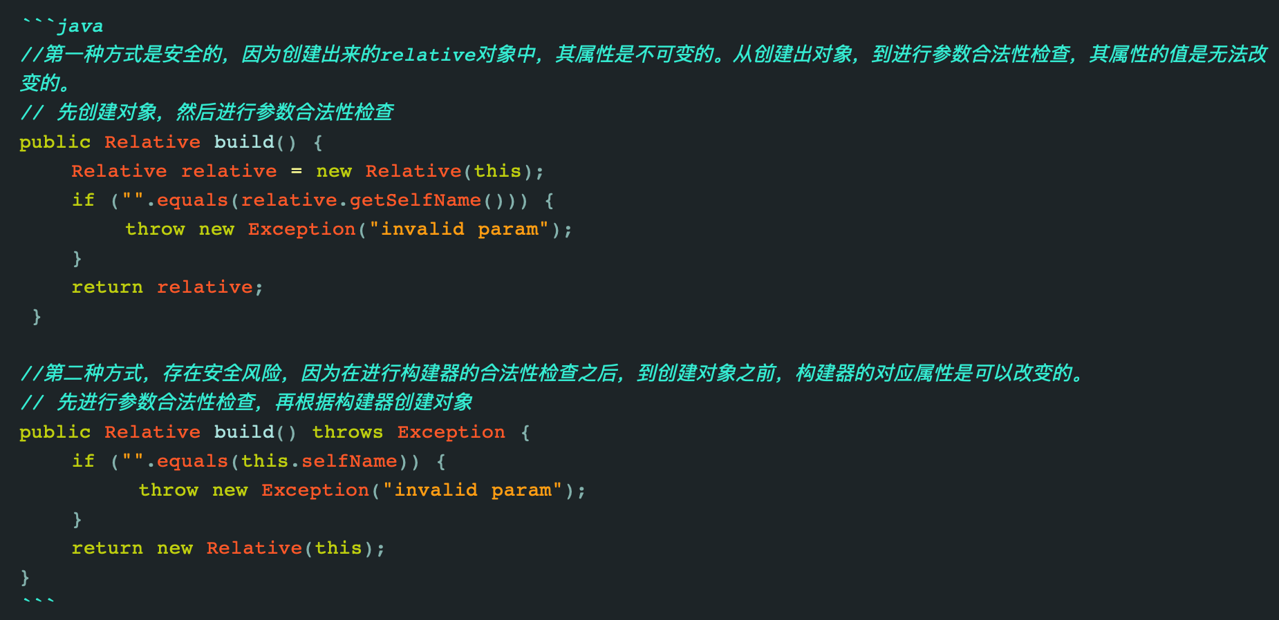

Slide 12
优点2. 与构造器相比， builder 可以有多个可变参数，因为 builder 利用单独的方法来设置每个参数。
总的来说，如果类的构造器或者静态工厂中具有多个参数，设计这种类时， Builder
模式就是种不错的选择，特别是当大多数参数都是可选的时候。与使用传统的重叠
构造器模式相比，使用 Builder 模式的客户端代码将更易于阅读和编写，构建器也比
JavaBeans 更加安全。

Slide 13
第三条 用私有构造器或者枚举类型强化 Singleton 属性
问：单例模式的实现有哪些？
答：1。 饿汉式： 直接创建对象， 不存在线程安全问题
直接实例化饿汉式（简洁直观）
2. 枚举式（最简洁） : 枚举类默认构造器是私有化的。 在类加载时会直接初始化类中的实例
3.静态代码块饿汉式（适合复杂实例化） ：在类对象需要依赖其他对象或条件的情况下使用静态
代码块饿汉式
答：2. 懒汉式： 延迟创建对象
线程不安全（使用于单线程）： 因为多个线程都调用 getInstance() 方法时， 对同时创建多个对象，
这样就不是单例了。
2. 线程安全（使用于多线程）： 使用 双重校验中间使用同步锁（double check）
3. 静态内部类形式（使用用途多线程）：私有化构造器，
其内部类中持有该类的实例对象
提供一个获取该内部类中对象的静态方法。（只有在调用这个方法时 jvm 才会初始化内部类，
及这样是线程安全的）。

Slide 14
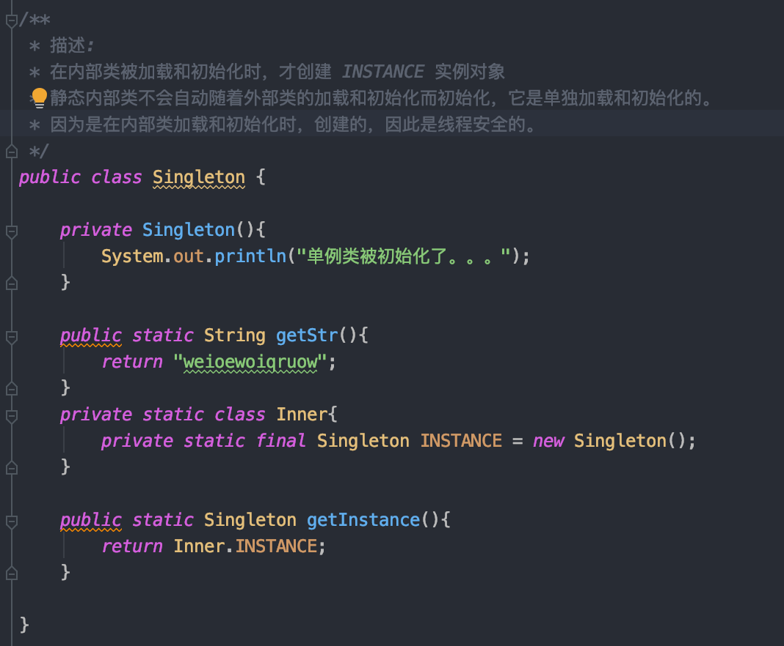

Slide 15
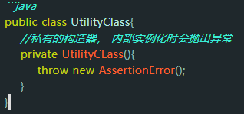
第四条。通过私有化构造器强化不可实例化的能力
背景：对于工具类： java.lang.Math ， java.util.Arrarys 等，它们只包含静态方法
和静态域字段，对于这样的类实例化没有什么任何意义。但在实际使用中，如果不
加任何特殊处理，这样的类还是可以像其他类一样可以被实例化。
问：该如何处理这种没必要被实例化的情况？
答：将构造函数设置为 private ，这样外部类无法实例化该类，同时在私有构造函
数中直接抛出异常，从而避免在类的内部实例化。

Slide 16
好处： 这样定义之后，类在内部和外部都不能被实例化了，否则会
发生编译错误或抛出异常。
弊端： 这样的类将不能被子类化了。

Slide 17

第五条。避免创建不必要的对象
什么叫创建不必要的对象呢？举一个极端的反例
上面的例子中，JVM 会将字符串存放在方法区的常量池中，只要代码中声明了相同的字
符串，在常量池中的该对象就会被重用。
什么情况下该重用不可变对象？
比如： “静态工厂方法（第一条）。优先级始终高于构造器。例如： Boolean.valueOf(String). 它返回的对象是已
经创建好的。”
2. 也可以重用那些已知不会被修改的可变对象， 可参考代码：

Slide 18
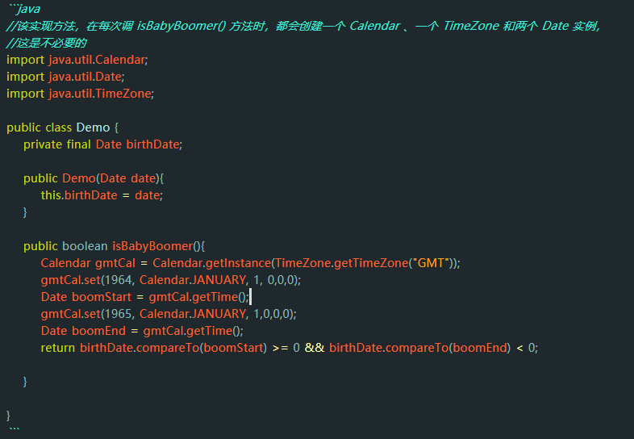

Slide 19
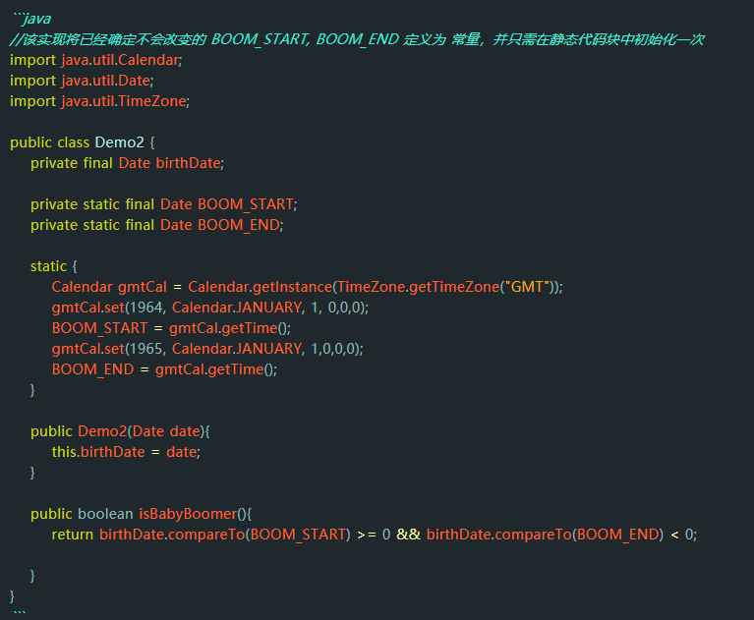

Slide 20
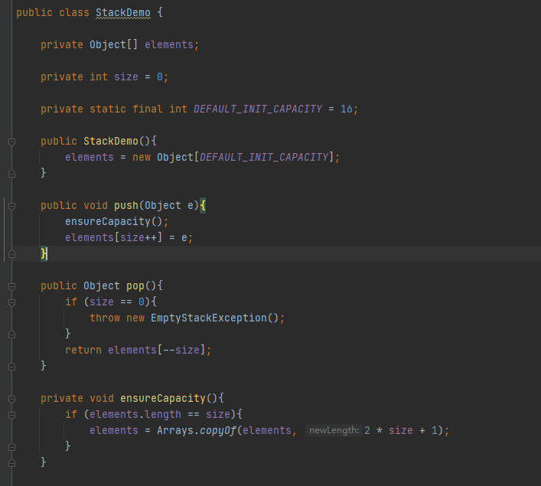
第六条。消除过期对象的引用
当我们在操作集合（作为缓存使用时）， 经常会遗漏一些无用的集合，导致垃圾收集器
回收不了，降低程序性能。严重时，可以造成内存溢出。

Slide 21
问：那么，我们以后需要对于每一个对象引用，一旦程序不再用到它，
就把它清空吗？
答：当然不是！！！清除对象引用应该是一种例外，而不是一种规范行为。清除过期引用最好的方法是让
包含该引用的变量结束其生命周期。
这样就涉及到 垃圾收集器如何判断该对象已经结束其生命周期了？GcRoot 可达性分析
通过一系列的称为 “GC Roots” 的对象作为起始点，从这些节点开始向下搜索，搜索所走的路径称为引
用连（Reference Chain），当一个对象到 GC Roots 没有任何引用链相连（从 GC Roots 到这个对象不
可达）时，则证明此对象是不可用的。
在 java 语言中，可作为 GC Roots 的对象包括下面几种：
（1）。 虚拟机栈（栈帧中的本地变量表）中引用的对象。
（2）。 方法区中类静态属性引用的对象。
（3）。 方法区中常量引用的对象。
（4）。 本地方法栈中 JNI （即一般说的 Native 方法）引用的对象。

Slide 22
第二部分
对所有对象都通用的方法
覆盖 equals，hashCode， toString，clone，Comparable 时应该注意哪些问题

Slide 23
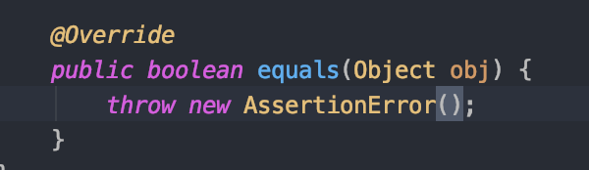
第一条。覆盖 equals 时请遵守通用约定
在日常开发中，尽量不要覆盖 equals 方法。因为覆盖 equals 方法特别容易出错。当满足一下任何一条时，
就不需要重写 equals 方法，用 Object 就可以满足：
1. 类的每个实例本质上都是唯一的。对于代表活动实体而不是值的类来说确实如此。
2. 不关心类是否提供了“逻辑相等”的测试功能。例如，Random 工具类。我们平时并不会有判断两个
Random 实例是否产生相同的随机数的需求。所以 Random 没有重写 equals 方法。
3. 超类已经覆盖了 equals ，从超类继承过来的行为对于子类也是合适的。
4. 类是私有的或包级私有的，可以确定它的 equals 方法永远不会被调用。这种情况下，无疑是应该覆盖 equals
方法的，以防止它被意外调用

Slide 24
问：那么什么时候应该重写 Object.equals 呢？
答：当类具有自己特有的 “逻辑相等”概念。这通常被称为 “值类”。而且这种类可以被用作
映射表（map）的键 （key），或者集合（Set） 的元素，使映射或者集合表现出预期的行为。
有一种“值类”不需要覆盖 equals 方法： 1. 实例受控的类。 2. 枚举类
当我们覆盖 equals 方法时，需要遵循以下几点：
自反性： x.equals(s) == true
对称性： x.equals(y) == true 则 y.equals(x) == true
传递性： x.equals(y) == true, y.equals(z) == true。 则： x.equals(z) == true
一致性： 多次调用 x.equals(y) 始终为 一样
x.equals(null) 必须返回 false

Slide 25
结合所有这些要求，得出实现高质量 equals 方法的诀窍：
1. 使用 == 操作符检查 “参数是否为这个对象的引用”。如果是，则返回 true。这只是一种性能优化。
2. 使用 instanceof 操作符检查 “参数是否为正确的 类型”。
3. 把参数转化为正确的类型。
4. 对于该类中的每个 “关键”域，检查参数中的域是否与对象中对应的域相匹配
5. 当你编写完成了 equals 方法之后，应该问自己三个问题： 它是否是对称的、传递的、一致的？
还有最后的一些告诫：
1. 覆盖 equals 时总要覆盖 hashCode。
2. 不要企图让 equals 方法过于智能。
3. 不要将 equals 声明中的 Object 对象替换为其他的类型。

Slide 26
第九条。覆盖 equals 时总要覆盖 hashCode
如果不这样做，就会违反 Object.hashCode 的通用约定，从而导致该类无法结合所有基于散列的集合一起正常运作
，包括 HashMap, HashSet 和 HashTable
Object 的规范约定内容如下：
1.在对象信息不变的情况下，多次调同一个对象的 hashCode 方法，必须返回同一个整数。在同一个应用程序的
多次执行过程中，每次执行所返回的整数可以不一致。
2.如果两个对象根据equals()方法比较是相等的，那么调用这两个对象中任意一个对象的hashCode方法都必须产生
同样的整数结果
3.如果两个对象根据equals()方法比较是不相等的，那么调用这两个对象中任意一个对象的hashCode方法，则不
一定要产生相同的整数结果
在散列集合中，都是先用 hashCode 来定位，如果相同，再用 equals 判断是否相等

Slide 27
equals()相等
hashCode()相等
equals()不相等
hashCode()不相等

Slide 28
第三部分
Arthas
常用于解决：我改的代码为什么没有执行到？线上无法 debug？想知道某个方法的返回值？性能底下时，怎么定位问题？

Slide 29

Arthas 是Alibaba开源的Java诊断工具，深受开发者喜爱。在线排查问题，无需重启；动态跟踪Java代码；实时监控JVM状态。
Arthas 支持JDK 6+，支持Linux/Mac/Windows，采用命令行交互模式，同时提供丰富的 Tab 自动补全功能，进一步方便进行问题的定位和诊断。
Github: https://github.com/alibaba/arthas
文档: https://arthas.aliyun.com/doc/

Slide 30
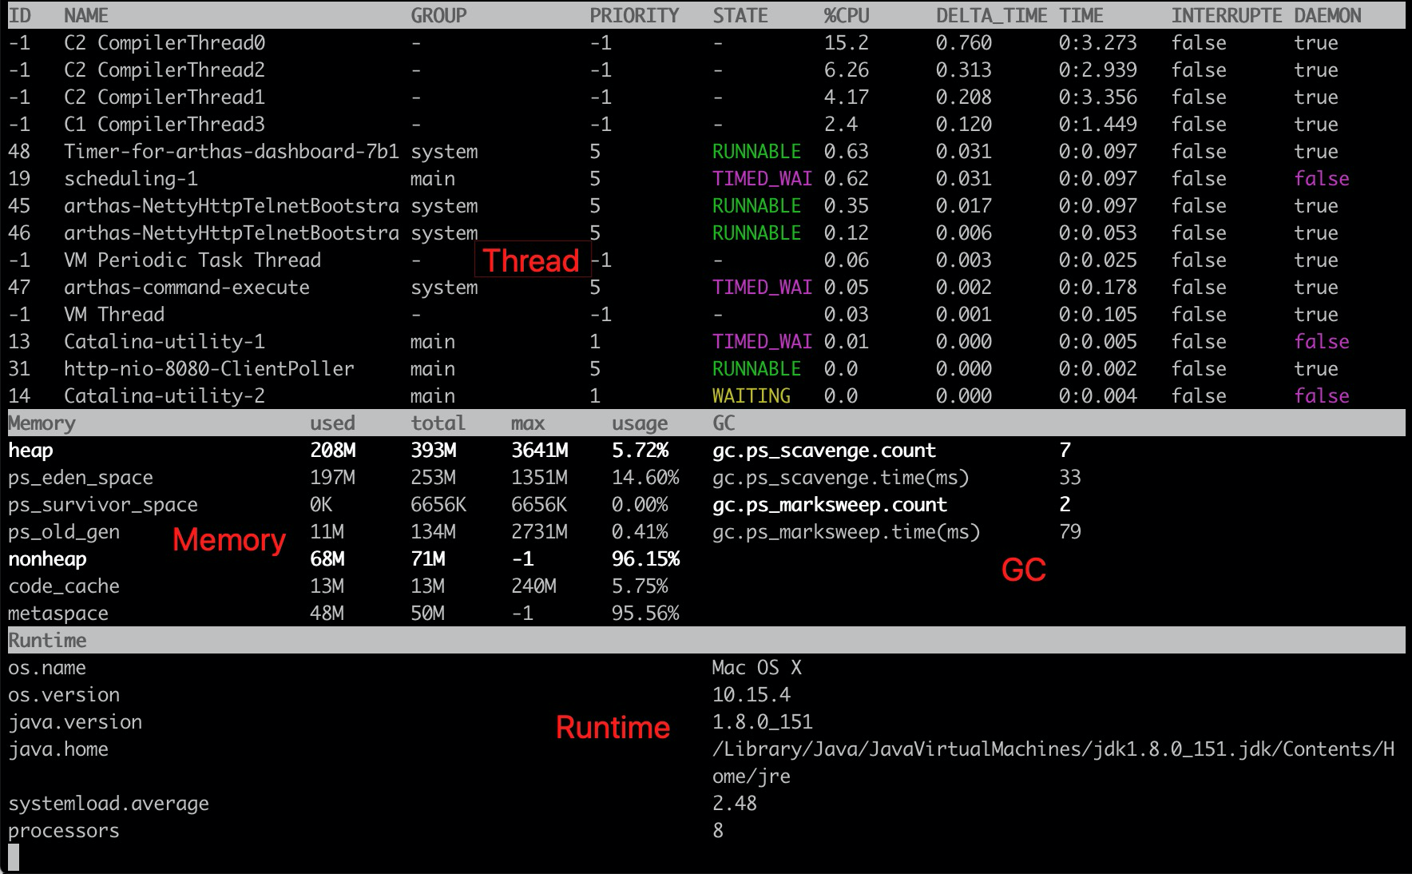
常用的命令
dashboard

Slide 31
常用的命令
jad 全类名 方法名 ：反编译指定已加载类的源码
在 Arthas Console 上，反编译出来的源码是带语法高亮的，阅读更方便
当然，反编译出来的 java 代码可能会存在语法错误，但不影响你进行阅读理解

Slide 32
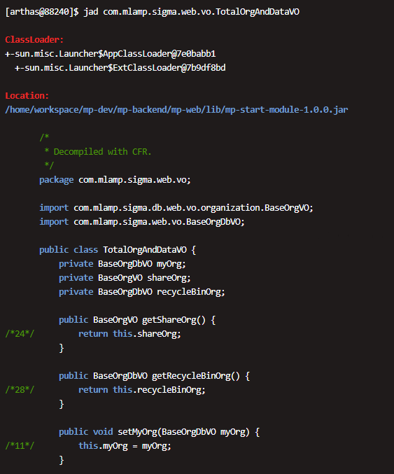

Slide 33
常用的命令
Watch 全类名 方法名 ：方法执行数据观测
让你能方便的观察到指定方法的调用情况。能观察到的范围为：返回值、抛出异常、入参，通过编写 OGNL 表达式进行对应变量的查看。

Slide 34
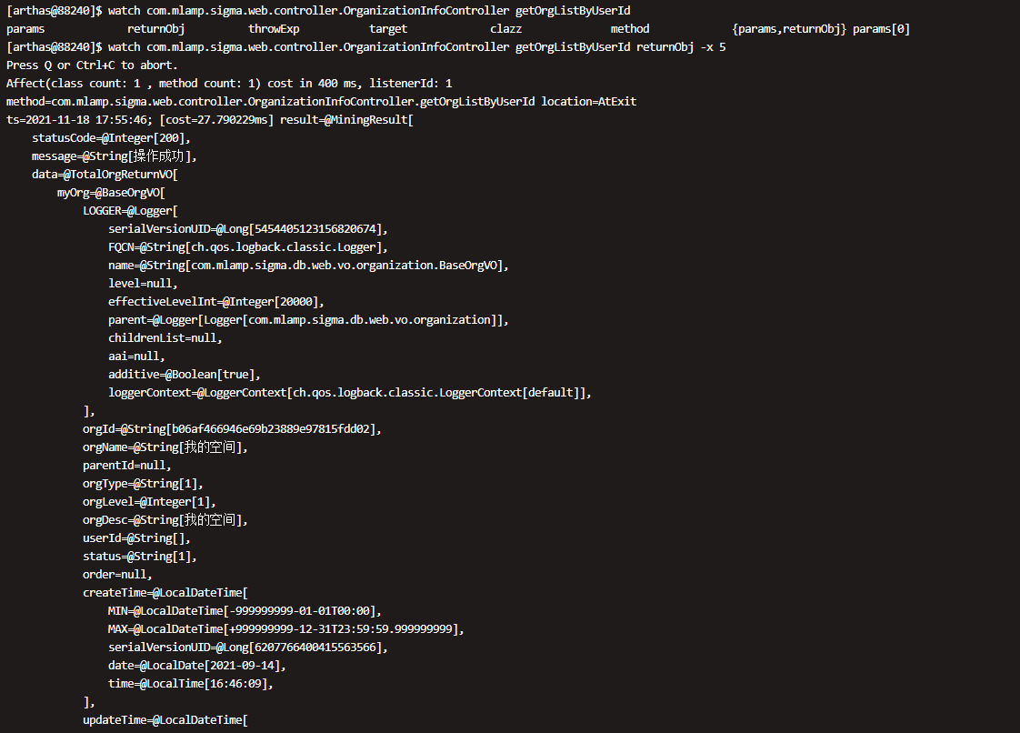

Slide 35
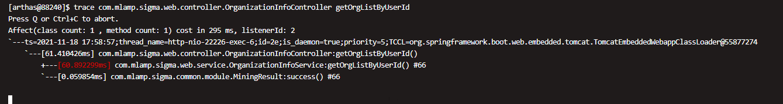
常用的命令
trace 全类名 方法名 ：方法内部调用路径，并输出方法路径上的每个节点上耗时
trace 命令能主动搜索 class-pattern／method-pattern 对应的方法调用路径，渲染和统计整个调用链路上的所有性能开销和追踪调用链路。

Slide 37
感谢聆听
后端技术分享
分享人：王浩宇 2020.12.15

